Slide 1
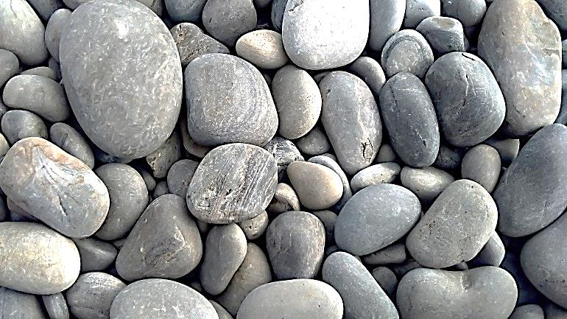

SAFRA TAŞLARI
Prof.Dr.Ahmet Dobrucalı
İÜ.Cerrahpaşa Tıp Fakültesi
Gastroenteroloji Bilim Dalı

Slide 2
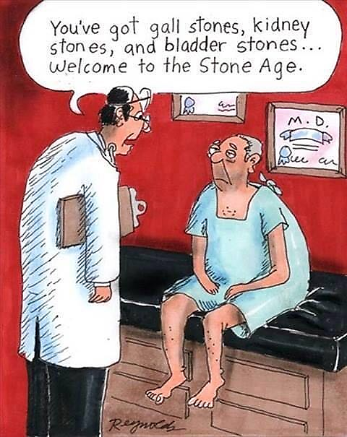

Slide 3
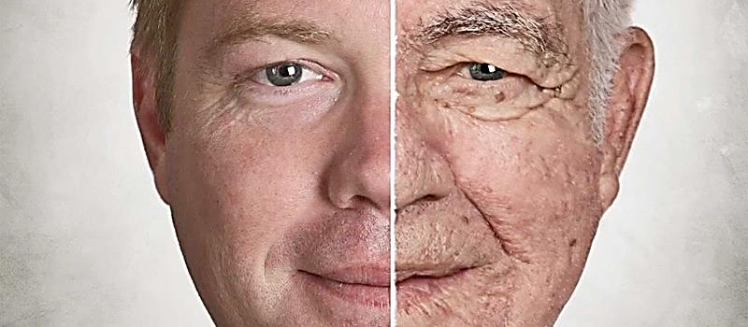
Sıklık
65 yaşındaki kadınların %35’inde, 80 yaşındaki kadın ve erkeklerin %50’sinde safra kesesinde safra çamuru ve/veya safra taşı bulunur
Genç ve çok doğum yapmış (>2) gebelerde daha sık görülür
- 2. ve 3. trimestrede daha fazla rastlanır. Hastaların çoğu asemptomatiktir
- Gebelerde cerrahi girişim gerektiren obstetrik dışı sebepler arasında taşlı kolesistit, akut apendisitten sonra 2. sırada yer alır
- Postpartum dönemdeki gebelerin ¼ inde safra çamuru, %5 inde
de safra taşı bulunur. Doğumdan sonraki ilk 5 yıl içinde safra taşı oluşum sıklığı artmıştır
%10-15
K/E :2
%50
İÜ.Cerrahpaşa Tıp Fakültesi
Gastroenteroloji Bilim Dalı

Slide 4
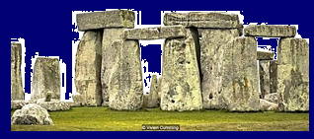
Taş tipine göre: - Kolesterol taşları
- Pigment taşları
Lokalizasyonuna göre: - Safra kesesi taşı (cholelithiasis)
- Safra yolları taşı (choledocholithiasis)
Klinik prezentasyonuna göre: - Asemptomatik - Akut - Kronik - Komplikasyonlu taş hastalığı
İÜ.Cerrahpaşa Tıp Fakültesi
Gastroenteroloji Bilim Dalı

Slide 5
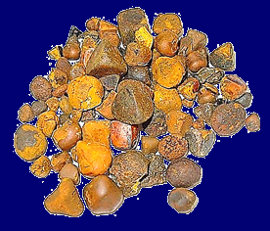
Kolesterol taşları
Kolesterol içeriği taş ağırlığının %50-99 unu oluşturur
Genellikle taşın %80-95 i kolesterolden oluşmuş olup daha az oranda glikoprotein matrix, kalsiyum ve biluribin içerir
Safra kesesi taşlarının %70-90 ını kolesterol taşları oluşturur
Batı toplumundaki insanların % 10 unda ve Amerikan yerlilerinin %70-90 ında kolesterol taşı saptanmaktadır
İÜ.Cerrahpaşa Tıp Fakültesi
Gastroenteroloji Bilim Dalı

Slide 6
Kolesterol taşı oluşumunda risk faktörleri
Yaş (>70)
Dişi cinsiyet (x 2-3)
Multiparite
Obezite
Hızlı kilo kaybı
Etnisite (25 yaşındaki Pima indian kadınlarının %70 inde ve 50 yaş üzerindeki iskandinav kadınların %50 sinde safra taşı bulunur)
Kronik safra kesesi stazı
Ceftriaxone, oral kontraseptifler, octreotide ve cholestyramine kullanımı
Hipertrigliseridemi
Terminal ileum hastalıkları (Crohn hastalığı, >80-100 cm terminal ileum rezeksiyonu)
İÜ.Cerrahpaşa Tıp Fakültesi
Gastroenteroloji Bilim Dalı

Slide 7
Kolesterol taşı oluşumu için gerekli faktörler
AZALMIŞ MOTİLİTE
NÜKLEASYONU
ENGELLEYEN
FAKTÖRLERİN
AZALMASI
KOLESTEROL SÜPERSATÜRASYONU
İÜ.Cerrahpaşa Tıp Fakültesi
Gastroenteroloji Bilim Dalı

Slide 8
Pigment taşları
Safra kesesi taşlarının %10-30 unu oluşturur
Siyah ve kahverengi pigment taşları olmak
üzere iki türü bulunur
Siyah
Kahverengi
İÜ.Cerrahpaşa Tıp Fakültesi
Gastroenteroloji Bilim Dalı

Slide 9
Pigment taşı oluşumunda risk faktörleri
Biliyer infeksiyon
Safra yollarında darlık
Alkolik siroz
İleri yaş
Kronik hemoliz
Terminal ileum hastalığı, rezeksiyonu veya bypass
Duodenal divertikül
Safra kesesinde kronik staz
Primer biliyer siroz
>%90
İÜ.Cerrahpaşa Tıp Fakültesi
Gastroenteroloji Bilim Dalı

Slide 10
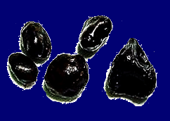
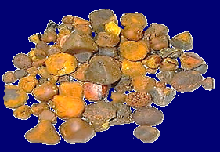
Pigment taşları
 | Siyah taşlar | Kahverengi taşlar
Lokasyon | Safra kesesi | Safra yolu
Sıklık | Safra kesesi taşlarının %20 si | Safra yolu taşlarının %50 si
Morfoloji | Küçük, sert, siyah, küresel veya düzensiz yapıda | Küçük veya büyük hacimde, kahverengi, yumuşak
İçerik | Kalsiyumbiluribinat polimerleri ve tuzları Kolesterol içeriği <%10 | Kalsiyumbiluribinat, yağ asitleri Kolesterol içeriği %10-30
Risk faktörleri | Genellikle idyopatik İleri yaş Siroz (Alkolik) Kronik hemoliz | Kronik staz ve enfeksiyon Striktür Biliyer parazitler
İÜ.Cerrahpaşa Tıp Fakültesi
Gastroenteroloji Bilim Dalı

Slide 11
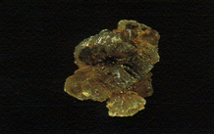
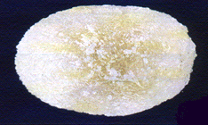
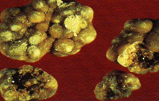
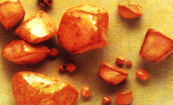
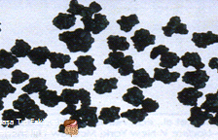
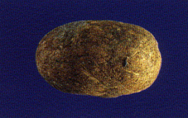
İÜ.Cerrahpaşa Tıp Fakültesi
Gastroenteroloji Bilim Dalı

Slide 12
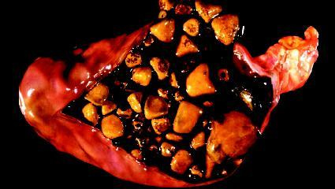
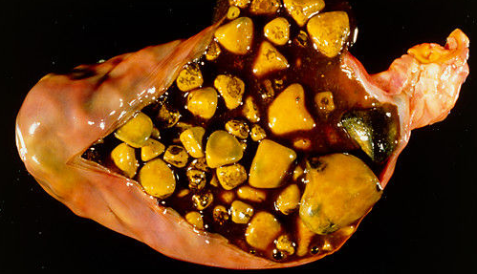
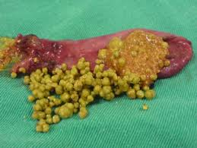
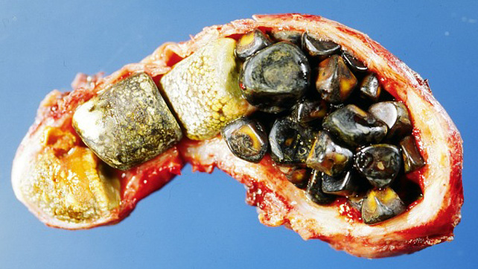
İÜ.Cerrahpaşa Tıp Fakültesi
Gastroenteroloji Bilim Dalı

Slide 13
Klinik
Asemptomatik kolelithiasis (cholelithiasis)
Akut taşlı kolesistit (calculous cholecystitis)
Kronik taşlı kolesistit
Akut ve kronik taşsız kolesistit (acalculous cholecystitis)
İÜ.Cerrahpaşa Tıp Fakültesi
Gastroenteroloji Bilim Dalı

Slide 14
Asemptomatik kolelithiasis
Safra taşlarının %80 i asemptomatiktir
Asemptomatik kese taşları zamanla semptomatik hale gelebilir (%10-20 / 10 yıl)
Semptomatik safra taşı olan hastaların yaklaşık yarısında semptomlar tekrarlayıcı karakterdedir ve hastaların her yıl %1-2 sinde biliyer komplikasyonlar gelişir.
İÜ.Cerrahpaşa Tıp Fakültesi
Gastroenteroloji Bilim Dalı

Slide 15
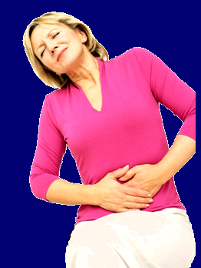
Akut taşlı kolesistit
Hemen her zaman safra kesesi taşı ile birliktedir
Sağ hipokondrium ve/veya epigastriumda, sağ omuza ve sırta vurabilen ağrı mevcuttur. Ağrı genellikle dakikalar içinde başlar ve 2-6 saat içinde maksimum seviyeye ulaşır. Genellikle kolik tarzında değildir.
Üşüme ve titreme ile birlikte olabilen orta derecede ateş bulunabilir.
Yüksek ateş ve ağrı sarılıkla birlikte olduğunda koledokolithiasis ve kolanjit düşünülmelidir (Charco triadı)
İÜ.Cerrahpaşa Tıp Fakültesi
Gastroenteroloji Bilim Dalı

Slide 16
‘Kolesistit’ siz safra taşındaki biliyer ağrı safra taşının sistik kanalı tıkaması sonrasında oluşur. Genellikle yağlı bir yemeği takiben ortaya çıkar ve 3-4 saat içinde hafifler ve geçer. Ağrının 6 saatten uzun sürmesi kolesistit, kolanjit veya pankreatit gibi komplikasyonların gelişmiş olabileceğini düşündürmelidir.
Lökositoz, karaciğer ve pankreas enzimlerinde orta dereceli artışlar (AST, ALT<500) ve hafif ikter saptanabilir.
Sarılıkla beraber serum alkali fosfataz ve GGT seviyelerinin aşırı yükselmesi birlikte bir koledeok taşının ve/veya kolanjitin varlığını, 500 U üzerindeki yüksek amilaz değerleri ise biliyer sistem taş hastalığına bağlı bir pankreatitin gelişmiş olabileceğini düşündürmelidir.
İÜ.Cerrahpaşa Tıp Fakültesi
Gastroenteroloji Bilim Dalı

Slide 17
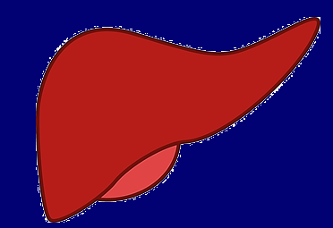
Karaciğer fonksiyon testleri
Hepatosit hasarı
ALT
AST
LDH
Kolestaz
AF
GGT
Biluribin
Sentez kapasitesi
Albumin
PTZ
İÜ.Cerrahpaşa Tıp Fakültesi
Gastroenteroloji Bilim Dalı

Slide 18
Beden muayenesinde ‘Murphy’ belirtisi pozitiftir. Hastaların 1/3 inde, sistik kanalın taş veya inflamasyon nedeniyle tıkanmasına bağlı olarak hidropik safra kesesi palpe edilebilir.
Kronik kolesistitte ve safra kesesi tümöründe hidropik kese oluşamayabileceğinden kese çoğunlukla palpe edilemez !!!
İÜ.Cerrahpaşa Tıp Fakültesi
Gastroenteroloji Bilim Dalı

Slide 19
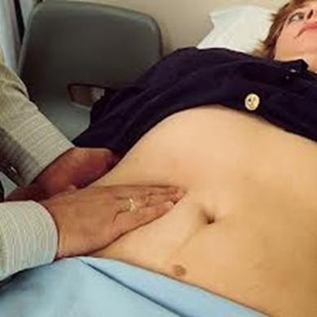
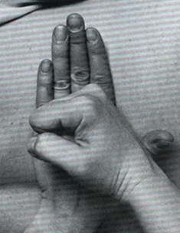
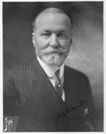
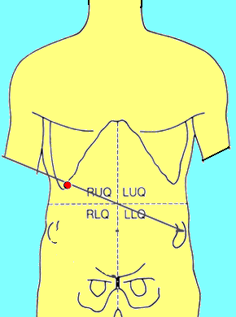
John B Murphy
(1857-1916)
Murphy
İÜ.Cerrahpaşa Tıp Fakültesi
Gastroenteroloji Bilim Dalı

Slide 20
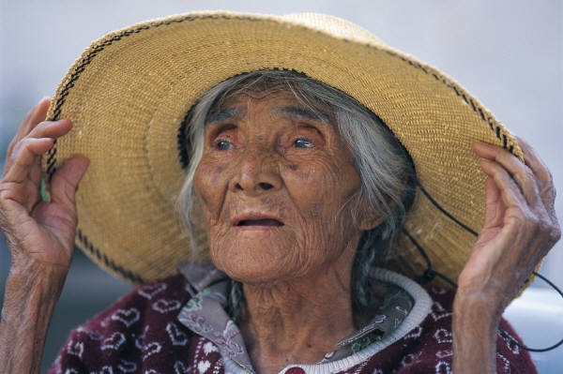
Yaşlı hastalarda ağrı ve lökositoz belirgin olmayabilir, klinik tablo sebebi bilinmeyen ateş şeklinde seyredebilir
!!!
İÜ.Cerrahpaşa Tıp Fakültesi
Gastroenteroloji Bilim Dalı

Slide 21
Kronik taşlı kolesistit
Hemen herzaman safra kesesi taşı ile birliktedir
Genellikle tekrarlayan biliyer ağrı atakları ile seyreder
Kısa sürede gelişen epigastrik ve/veya sağ hipokondrium ağrısı dakikallarca veya saatlerce sürebilir
Ağrı sırta ve sağ omuza vurabilir, ağrı ile birlikte bulantı ve/veya kusma bulunabilir
Atak sırasında yapılan beden muayenesinde sağ hipokondriumda hassasiyet saptanabilir. Safra kesesi hemen daima nonpalpabldir. Epizodlar arasında beden muayenesi normaldir
Atak esnasında hafif lökositoz, karaciğer ve pankreas enzimlerinde hafif artışlar görülebilir
İÜ.Cerrahpaşa Tıp Fakültesi
Gastroenteroloji Bilim Dalı

Slide 22
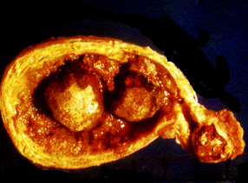
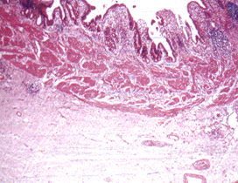
Safra taşları
Kalınlaşmış safra kesesi duvarı
Mukoza
Kalınlaşmış müsküler tabaka
Kronik inflamatuar hücre infiltrasyonu
Fibrozis

Slide 23
Akut ve kronik taşsız kolesistit (%10)
Travma veya büyük cerrahi girişimler, AMI
Yoğun bakım ünitelerinde uzun süre kalma
Oral alımsız uzun süreli total parenteral beslenme
Kronik narkotik madde kullanımı
Sepsis
Safra kesesinde safra çamuru varlığı
Kese perfüzyon bozukluğu, iskemi
Bakteriyemi
Safra kesesi boşalımında bozukluk
Safranın kese içinde aşırı yoğunlaşması
İÜ.Cerrahpaşa Tıp Fakültesi
Gastroenteroloji Bilim Dalı

Slide 24
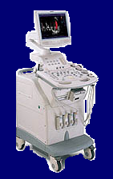
Taşsız kolesistit
Klinik ve laboratuvar bulguları taşlı kolesistite benzerlik gösterir.
Karın ağrısı, lökositoz, ateş, serum biluribin, karaciğer ve pankreas enzim seviyelerinde hafif-orta derecede yükselme hastaların çoğunda mevcuttur.
US ve CT teşhisde en sık kullanılan yöntemlerdir;
- Safra çamuru - Hidrops - Kese duvarında kalınlaşma - Ultrasonografik Murphy
İÜ.Cerrahpaşa Tıp Fakültesi
Gastroenteroloji Bilim Dalı

Slide 25
Safra kesesi taşlarının komplikasyonları
Kolesistitli hastaların yaklaşık %10 unda komplikasyonlar görülebilir;
-Pankreatit
- Perforasyon (Açık veya kapalı)
- Duodenum veya kolona fistülizasyon (Kolesistoenterik fistül)
- Safra taşı ileusu
- Amfizematöz kolesistit
- Sepsis
- Mirizzi sendromu
- Porselen safra kesesi
İÜ.Cerrahpaşa Tıp Fakültesi
Gastroenteroloji Bilim Dalı

Slide 26
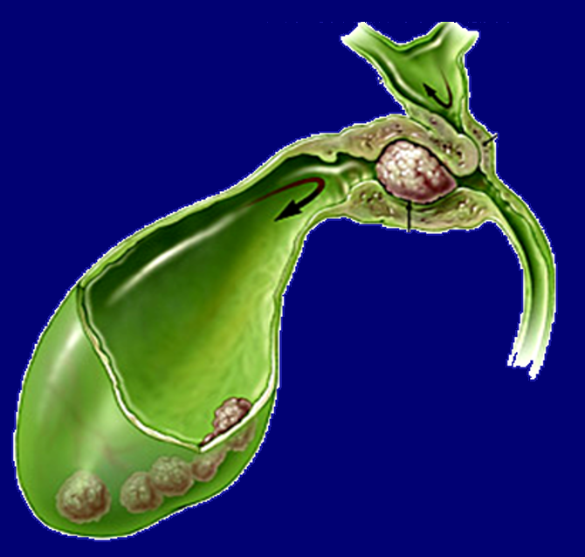
Genişlemiş hepatik kanal
İnflamasyon obstrüksiyona neden olur
Sistik kanalda impakte kalkül
Mirizzi sendromu
Hidropik safra kesesi
İÜ.Cerrahpaşa Tıp Fakültesi
Gastroenteroloji Bilim Dalı

Slide 27
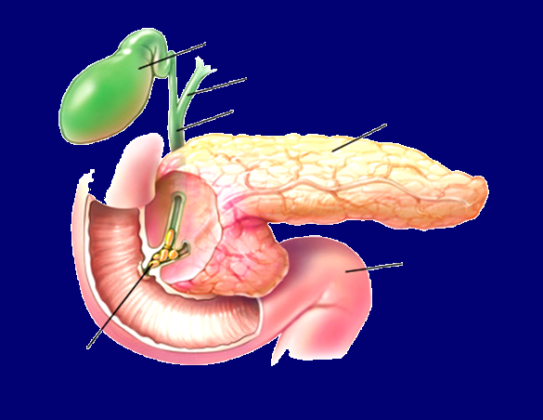
Biliyer pankreatit
Safra kesesi
Ana safra kanalı
Koledok
Pankreas
Duodenum
Ampullaya impakte olarak safra yolunu ve pankreas kanalını tıkayan taş
İÜ.Cerrahpaşa Tıp Fakültesi
Gastroenteroloji Bilim Dalı

Slide 28
Kolesistoenterik fistül ve safra taşı ileusu
Genellikle 65-70 yaş civarında oluşur.
Sıklıkla safra kesesi ve duodenum arasında oluşur (Bouveret sendromu; Safra taşına bağlı mide çıkış darlığı). Safra kesesi ile kolon, mide ve jejunum arasında da gelişebilir.
Fistül yoluyla barsağa geçen safra taşının genellikle terminal ileumda impaksiyonu ile safra taşı ileusu oluşabilir.
Safra taşı ileusu olan hastalarda sıklıkla başka komorbid hastalıklar da bulunur. Teşhisin gecikmesi durumunda mortalite %50 civarındadır.
ADBG de barsaklardaki hava sıvı seviyelerine ilave olarak safra yollarında hava görülmesi tipiktir (Pneumobilia).
İÜ.Cerrahpaşa Tıp Fakültesi
Gastroenteroloji Bilim Dalı

Slide 29
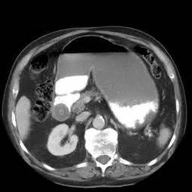
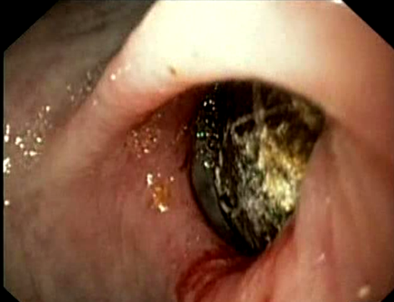
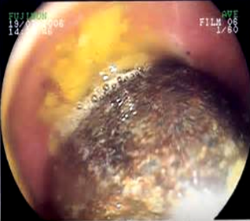
Kolesistoenterik fistül ve safra taşı ileusu
Genellikle 65-70 yaş civarında oluşur.
Sıklıkla safra kesesi ve duodenum arasında oluşur (Bouveret sendromu; Safra taşına bağlı mide çıkış darlığı). Safra kesesi ile kolon, mide ve jejunum arasında da gelişebilir.
Fistül yoluyla barsağa geçen safra taşının genellikle terminal ileumda impaksiyonu ile safra taşı ileusu oluşabilir.
Safra taşı ileusu olan hastalarda sıklıkla başka komorbid hastalıklar da bulunur. Teşhisin gecikmesi durumunda mortalite %50 civarındadır.
ADBG de barsaklardaki hava sıvı seviyelerine ilave olarak safra yollarında hava görülmesi tipiktir (Pneumobilia).
İÜ.Cerrahpaşa Tıp Fakültesi
Gastroenteroloji Bilim Dalı

Slide 30
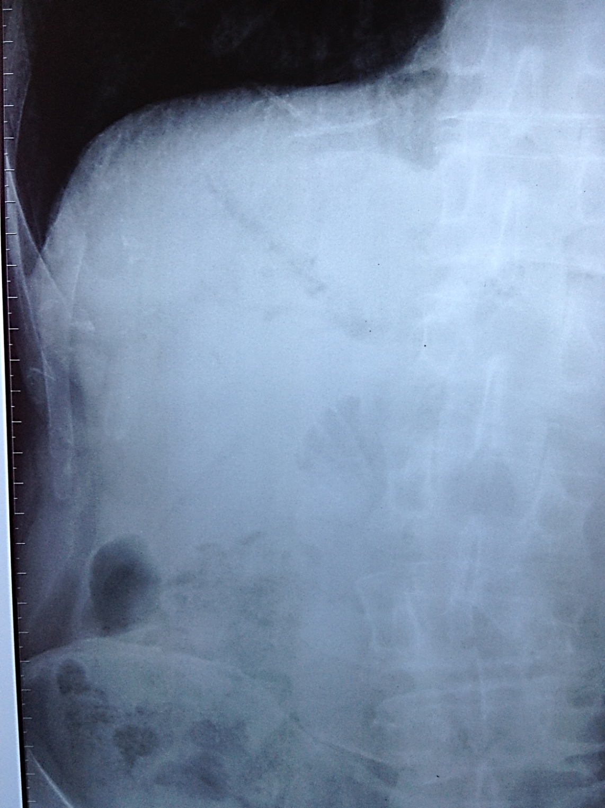
Pneumobilia
İÜ.Cerrahpaşa Tıp Fakültesi
Gastroenteroloji Bilim Dalı

Slide 31
Pneumobilia

Slide 32
Porselen safra kesesi
Safra kesesi duvarının kalsifikasyonu sonucunda oluşur. Safra taşının komplikasyonu değildir.
Hastaların 1/5 inde safra kesesi kanseri gelişir.
Kanser gelişimi kalsifikasyonun cinsine bağlıdır. Mukozal kalsifikasyonda kanser riski belirgin ölçüde artmışken diffüz transmural kalsifikasyonda bu risk oldukça düşüktür.
Hastalar genellikle asemptomatiktir. ADBG, US veya BT de kalsifiye kesenin görülmesiyle teşhis koyulur.
Profilaktik kolesistektomi yapılmalıdır

Slide 33
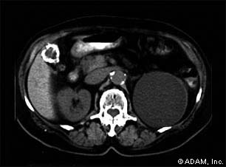
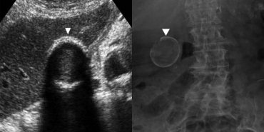
US
BT

Slide 34
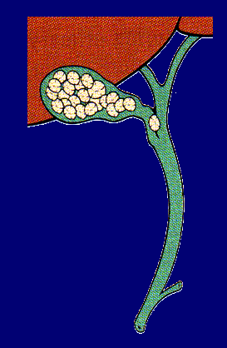
Safra yolları taşları (Choledocholithiasis)
Primer safra yolu taşları -Kanal içinde oluşur -Genellikle kahverengi pigment taşıdır -Striktür,staz veya kronik biliyer obstrüksiyonla birliktedir
Sekonder safra yolu taşları -Safra kesesinden kaynaklanır -Kolesterol veya pigment taşı olabilir
Kolesistektomiye gönderilen safra kesesi taşlı hastaların %10-15 inde birlikte koledok taşı da bulunur.
İÜ.Cerrahpaşa Tıp Fakültesi
Gastroenteroloji Bilim Dalı

Slide 35
Safra yolu taşlarında klinik
Asemptomatik olabildiği gibi tekrarlayan biliyer kolik, sarılık ve kolanjit atakları ile birlikte gidebilir veya ilk kez bir pankreatit atağı ile ortaya çıkabilir
Ağrı genellikle kolik tarzındadır
Sağ hipokondriumda ‘Ağrı + üşüme / titreme ile birlikte yükselen Ateş + Sarılık’ Charco triadı olarak bilinir ve kolanjit için tipik bir bulgudur.
İÜ.Cerrahpaşa Tıp Fakültesi
Gastroenteroloji Bilim Dalı

Slide 36
Serum bilirubin, alkali fosfataz, gamma-GT, amilaz ve transaminaz seviyelerinde yükselme görülür. Transaminaz seviyeleri 500 U üzerine çıkabilir ancak uygun tedavi sonrasında kısa sürede (<1 hafta) normal seviyelere iner. Değerler dalgalanma gösterebilir.
E.Coli, klesbsiella spp., pseudomonas ve enterococcus sıklıkla sorumlu olan bakterilerdir.
Kolanjit atağı sırasında beden muayenesinde sağ hipokondriumda hassasiyet vardır ve hidropik safra kesesi palpe edilebilir.
Kaba perküsyon hemen daima pozitif sonuç verir.
İÜ.Cerrahpaşa Tıp Fakültesi
Gastroenteroloji Bilim Dalı

Slide 37
Koledok taşı varlığını destekleyen bulgular
Öngörü faktörleri (Predictors)
Çok kuvvetli
- Kolanjit
- US de koledokta kalkül görülmesi
- Serum bilirubin > 4 mg/dL
Kuvvetli
- US de koledokta dilatasyon
- Serum bilirubin 1.8–4 mg/dL
Orta
- Yaş > 55
- Aminotransferaz ve GGT / AF seviyelerinde yükselme
- Biliyer pankreatit
Öngörü faktörlerine göre
koledokolithiasis olasılığı
Yüksek (> 50%)
Herhangi bir çok kuvvetli faktör
veya en az iki kuvvetli faktör varlığı
Orta (10% to 50%)
Diğer hastalar
Düşük (< 10%)
Öngörü faktörleri yok
İÜ.Cerrahpaşa Tıp Fakültesi
Gastroenteroloji Bilim Dalı

Slide 38
Safra yolu taşlarının komplikasyonları
Tekrarlayan biliyer kolik ve sarılık atakları
Pankreatit
Akut piyojenik kolanjit
Kronik kolanjit ve striktür oluşumu
Sekonder biliyer siroz
Kolanjiokarsinom
Karaciğer apsesi
Portal ven trombozu
Sepsis
DIC
Akut böbrek yetersizliği
!
Reynold’s pentad; Ateş + Sarılık + Ağrı + Hipotansiyon + Letarji
İÜ.Cerrahpaşa Tıp Fakültesi
Gastroenteroloji Bilim Dalı

Slide 39
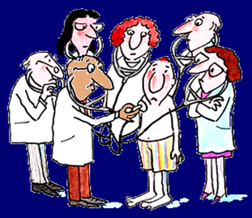
Safra taşlarında teşhis
Dr. Nisa
Dr. Ömer
Direkt batın grafisi
Ultrasonografi
Kolesintigrafi
CT
MRCP
ERCP
Dr.Dobrucalı
Dr. Hüzeyfe
Dr. Pınar
İÜ.Cerrahpaşa Tıp Fakültesi
Gastroenteroloji Bilim Dalı

Slide 40
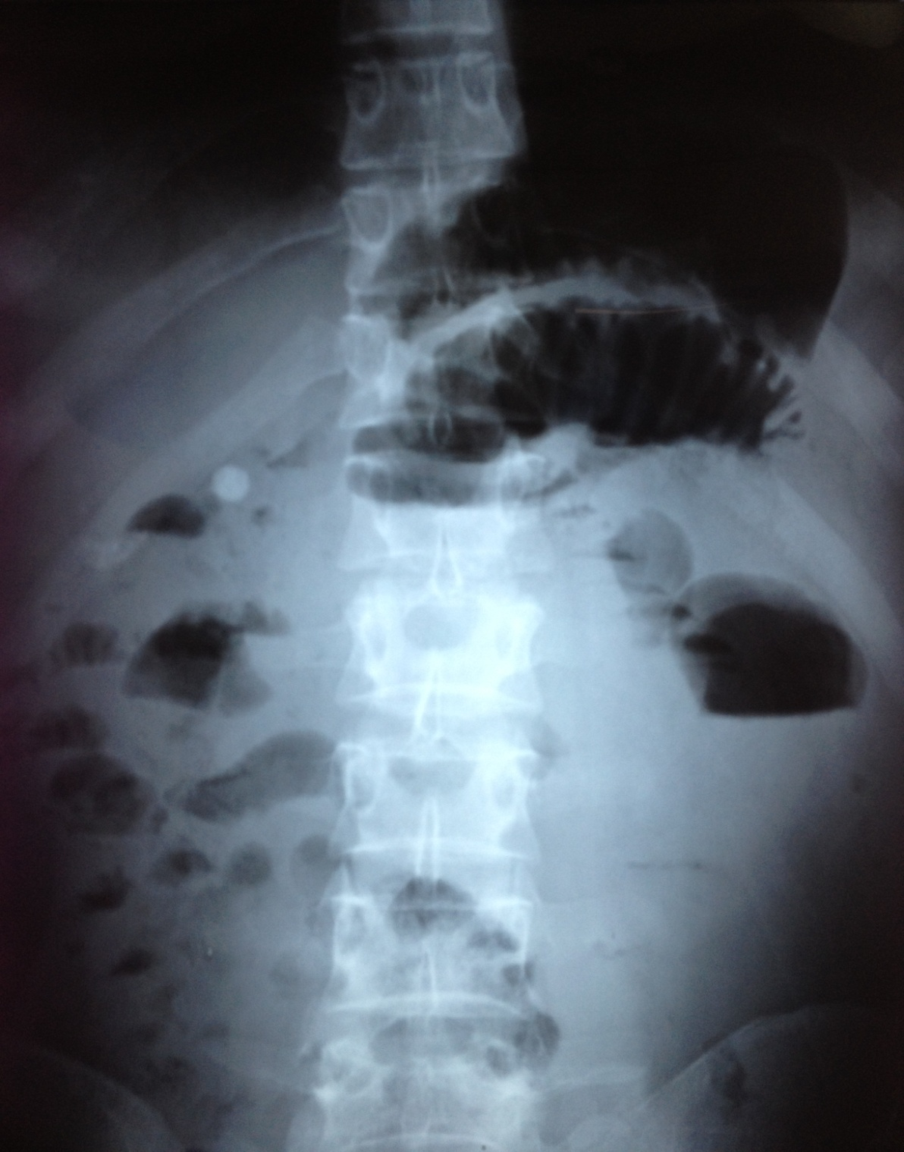
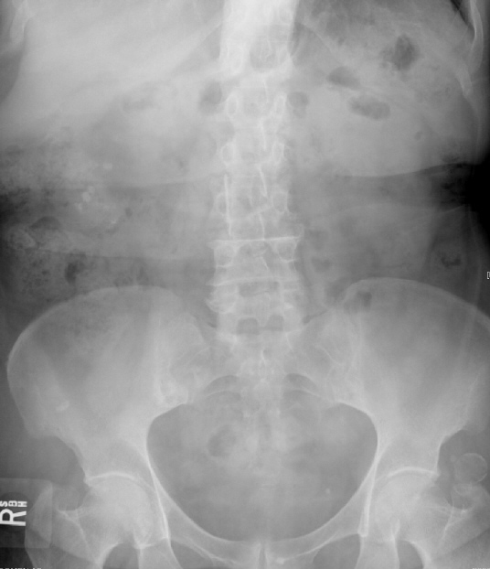
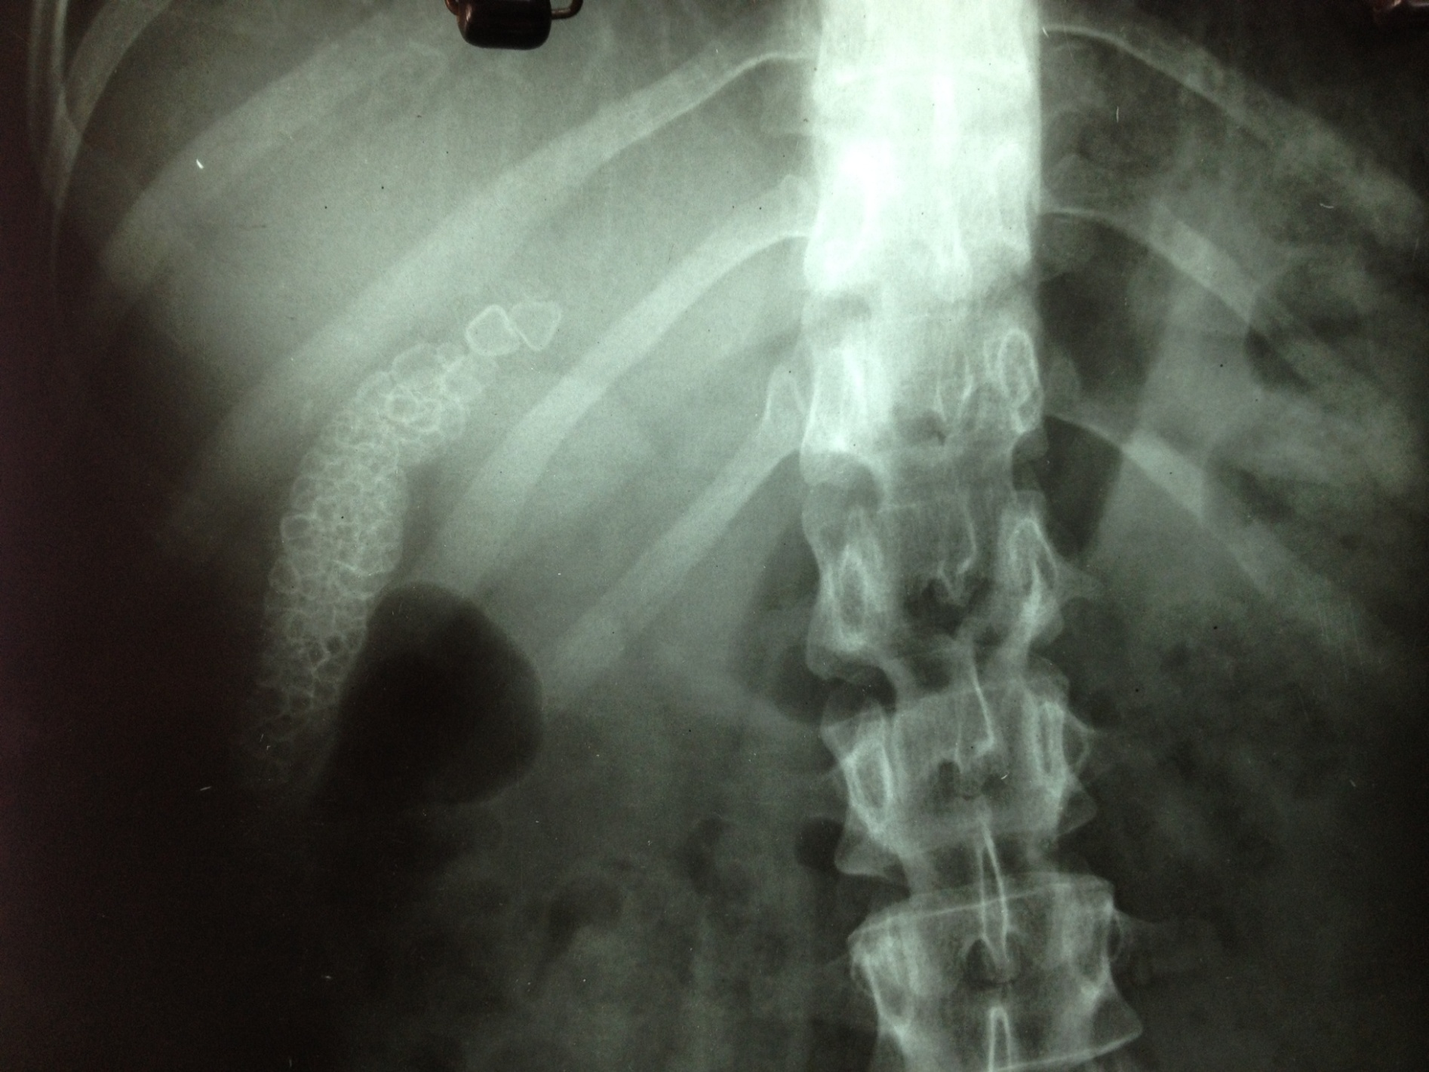
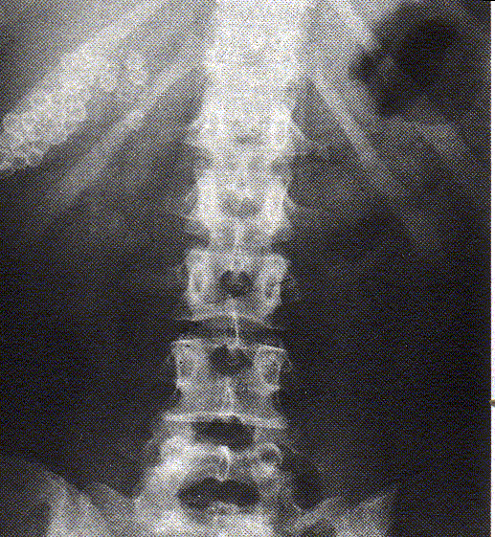
Direkt batın grafisi
Safra taşları içerdikleri kalsifikasyonlar nedeniyle hastaların %10-15 inde direkt batın grafisinde görülebilirler
İÜ.Cerrahpaşa Tıp Fakültesi
Gastroenteroloji Bilim Dalı

Slide 41
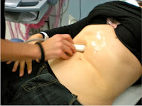
Ultrasonografi
Teşhisde ilk tercih edilecek yöntemdir
Radyasyon içermemesi, invaziv bir yöntem olmaması, portabl oluşu yüksek duyarlılık ve özgüllüğe sahip olması başlıca avantajlarıdır
Duyarlıılığı %90-95, özgüllüğü %90-98 civarındadır. Safra yolları taşlarında duyarlılığı daha düşüktür (%50)
Safra kesesi ile birlikte keseye komşu diğer organların incelenmesini de mümkün kılar
1mm ve daha büyük partikülleri gösterebilir
US eşliğinde Murphy testi yapılabilir
İÜ.Cerrahpaşa Tıp Fakültesi
Gastroenteroloji Bilim Dalı

Slide 42
Akut kolesistitte US bulguları
Safra kesesinde taş görülmesi
Kese duvarında kalınlaşma (>3 mm)
(Portal hipertansiyon, ascites, hipoalbuminemi, kalp yetersizliği)
Kese etrafında sıvı toplanması
US sırasında Murphy testinin + bulunması
İÜ.Cerrahpaşa Tıp Fakültesi
Gastroenteroloji Bilim Dalı

Slide 43
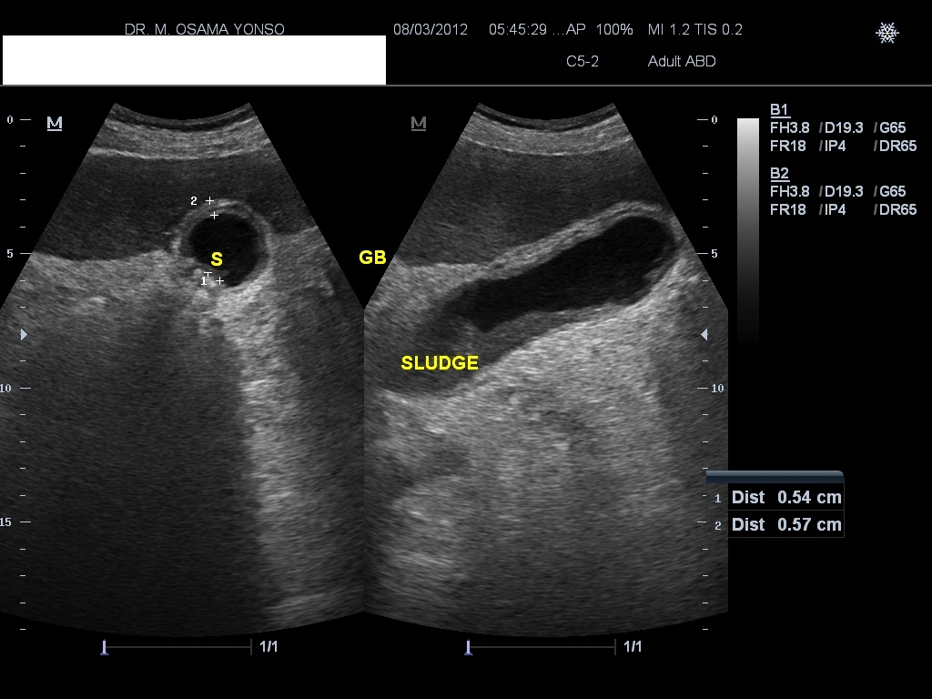
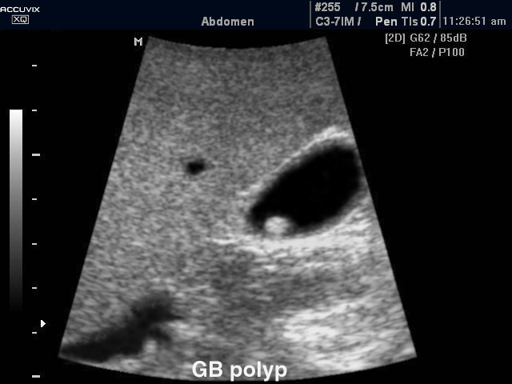
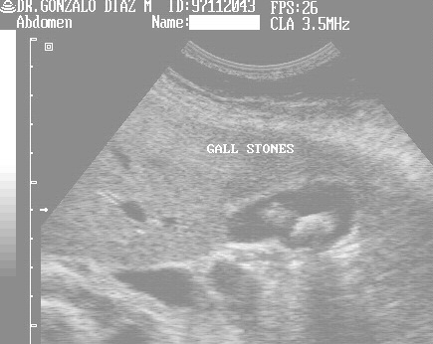
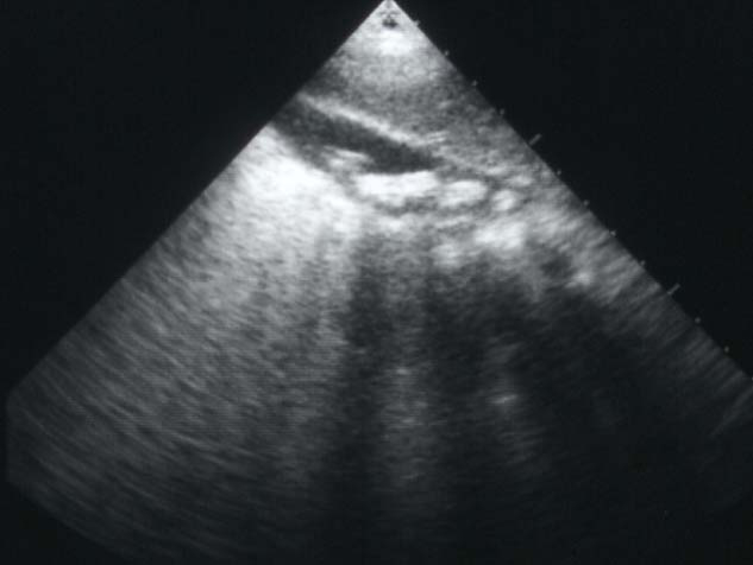
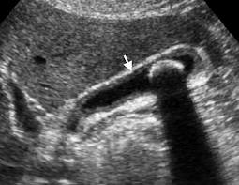
İÜ.Cerrahpaşa Tıp Fakültesi
Gastroenteroloji Bilim Dalı

Slide 44
Kolesintigrafi
^{99m}Tc HIDA (Hydroxy- Hepato-iminodiacetic acid ), PIPIDA (Paraisoprpyl iminodiacetic acid)
Normalde iv. enjeksiyondan sonra 30-60 dk içinde safra kesesinin görülebilmesi gerekir. Enjeksiyondan 4 saat sonra kesenin hala görüntülenememesi sistik kanal obstrüksiyonunu ve akut kolesistiti gösterir.
Akut kolesistitte sensitivite ve spesivitesi %95 in üzerindedir.
Test öncesinde 0.04mg/kg iv. morfin verilmesi testin duyarlılığını artırır
İÜ.Cerrahpaşa Tıp Fakültesi
Gastroenteroloji Bilim Dalı

Slide 45
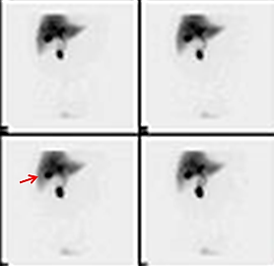

Slide 46
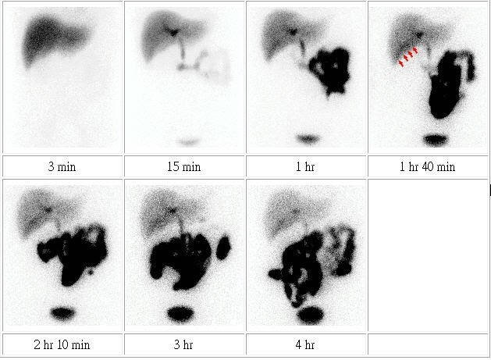

Slide 47
CT (Computed tomography)
Safra taşlarının büyük çoğunluğu safra ile aynı yoğunlukta olduğundan CT de görülmeleri güç olabilir. Akut kolanjitin teşhisinde daha iyi sonuç verir.
CT de taşlar hiperekojen (parlak) oluşumlar olarak görünür
Pahalı olması, radyasyon içermesi ve portabl olmayışı başlıca dezavantajlarıdır
Genellikle akut kolesistitin komplikasyonlarının araştırılması amacıyla kullanılan bir yöntemdir.
(Kese duvarında kalınlaşma, kese etrafında sıvı toplanması ve apse varlığı)
İÜ.Cerrahpaşa Tıp Fakültesi
Gastroenteroloji Bilim Dalı

Slide 48
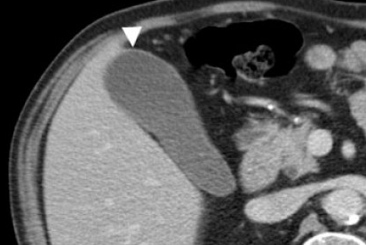
İÜ.Cerrahpaşa Tıp Fakültesi
Gastroenteroloji Bilim Dalı

Slide 49

İÜ.Cerrahpaşa Tıp Fakültesi
Gastroenteroloji Bilim Dalı

Slide 50

İÜ.Cerrahpaşa Tıp Fakültesi
Gastroenteroloji Bilim Dalı

Slide 51

İÜ.Cerrahpaşa Tıp Fakültesi
Gastroenteroloji Bilim Dalı

Slide 52

İÜ.Cerrahpaşa Tıp Fakültesi
Gastroenteroloji Bilim Dalı

Slide 53

İÜ.Cerrahpaşa Tıp Fakültesi
Gastroenteroloji Bilim Dalı

Slide 54
MRCP (Magnetic resonance cholangiopancreatografi)
Safra kesesi taşlarının teşhisinde başvurulacak primer tanı yöntemi değildir. Genellikle safra yollarının, özellikle koledoğun görüntülenmesi, taş ve darlıkların gösterilmesi amacıyla kullanılır
Bu yöntemde taşlar BT veya US de olduğu gibi direkt olarak değil safra yollarındaki dolum defektleri şeklinde ve koyu gölgeler halinde görülürler
Kısa sürede tamamlanabilmesi ve radyasyon içermemesi başlıca avantajlarıdır
Koledok taşlarının gösterilmesindeki duyarlılık ve özgüllüğü %90-95 civarındadır. 3mm den küçük taşlarda yöntemin duyarlığı %50 ye kadar düşebilmektedir
İÜ.Cerrahpaşa Tıp Fakültesi
Gastroenteroloji Bilim Dalı

Slide 55

MRCP

Slide 56

Intrahepatik safra yolları
Koledok
Duodenum
Kalkül

Slide 57


Slide 58



Endosonografi (EUS)

Slide 59




Kalkül
Kalkül
Koledok
Safra kesesi
Kalkül
Koledok
EUS

Slide 60

ERCP
İÜ.Cerrahpaşa Tıp Fakültesi
Gastroenteroloji Bilim Dalı

Slide 61
ERCP (Endoscopic retrograde cholangiopancreatografi)
Safra kesesi taşlarının teşhisinde başvurulacak primer tanı yöntemi değildir. ERCP hem kesin teşhis hem de tedavi imkanı sağlaması bakımından, koledok taşlarının tedavisinde (!!) seçilecek yöntem olmalıdır.
US normal olduğu halde biliyer ağrı nedeniyle ERCP yapılan hastaların karaciğer enzim yüksekliği olanlarında (ALT, AST, AF, GGT) %75 oranında koledok taşı saptanırken enzim yüksekliği olmayanların ancak %5-10 da koledokta taş görülür. Tanıda EUS yardımcı olabilir.
İÜ.Cerrahpaşa Tıp Fakültesi
Gastroenteroloji Bilim Dalı

Slide 62

Kalküller
Koledok
Duodenoskop
ERCP
İÜ.Cerrahpaşa Tıp Fakültesi
Gastroenteroloji Bilim Dalı

Slide 63


ERCP
Koledokta kalküller
Koledok
Safra kesesinde kalküller
Duodenoskop
İÜ.Cerrahpaşa Tıp Fakültesi
Gastroenteroloji Bilim Dalı

Slide 64
Ayırıcı tanı
Piyelonefrit
Akut pankreatit
Retrokolik yerleşimli appendisit
Peptik ülser perforasyonu
Plörezi, bazal pnömoni
Perihepatit (Fitz-Hugh-Curtis sendromu)
AMI
Oddi sfinkteri disfonksiyonu
İÜ.Cerrahpaşa Tıp Fakültesi
Gastroenteroloji Bilim Dalı

Slide 65
Safra taşlarının tedavisi
Tesadüfen saptanan asemptomatik safra kesesi taşlarında medikal tedavi veya profilaktik kolesistektomi endikasyonları:
- Porselen safra kesesi - Safra kesesinde polip (>10mm) - Salmonella taşıyıcılığı - Diabetes mellitus - Orak hücreli anemi
İÜ.Cerrahpaşa Tıp Fakültesi
Gastroenteroloji Bilim Dalı

Slide 66

Akut kolesistitte tedavi
Destekleyici tedavi:
- Oral gıda alımının kısıtlanması veya kesilmesi - Damar yolu açılması ve uygun parenteral sıvı tedavisine başlanması - Gerektiğinde
Analjezik (NSAEİ, meperidine)
Spazmolitik (antikolinerjik ajanlar)
Antiemetik (Metoclopramide, domperidone)
-Antibiyotik tedavisi (Kinolonlar veya Sefalosporinler)
Kolesistektomi (Laparoskopik)

Slide 67
Safra kesesi taşlarının medikal tedavisi
Oral safra asidi tedavisi (UDCA)
ECSWL (Extracorpereal shoch wave lithotripsy)
Taş kırma
RCD (Rapid contact dissolution, solventle eritme)
Perkütan veya ERCP sırasında yerleştirilen bir kateter vasıtasıyla safra kesesi içine direkt olarak 3-10ml MTBE (Methy tertier buthyl ether) verilir ve 10 dk da bir irrigasyon yapılır. İşlem süresi 1-4 gündür.
İÜ.Cerrahpaşa Tıp Fakültesi
Gastroenteroloji Bilim Dalı

Slide 68
Oral Safra asidi tedavisi
- UDCA (Ursodeoxycholic acid) (10-15mg/kg/gün)
- Kolesterol taşlarının eriteilmesinde kullanılır.
- 15 mm den küçük taşlarda ve kese fonksiyonlarının normal olduğu hallerde daha iyi sonuç alınır
- 15 mm den daha küçük taşı olan hastaların %30-80 inde 6-24 ay lık tedavi sonrasında erime sağlanır - Taşın erime hızı yavaştır (1mm/ay) - Tedaviye başladıktan sonra 6 ay ara ile US yapılarak taş boyutu takip edilir - Tedavi kesildikten sonra 5 yıl içinde hastaların yarısında yeniden taş oluşmaktadır.
- Tedavi sırasında İshal ve transaminaz yüksekliği görülebilir

Slide 69

Oral Safra asidi tedavisi
- UDCA (Ursodeoxycholic acid) (10-15mg/kg/gün)
- Kolesterol taşlarının eriteilmesinde kullanılır.
- 15 mm den küçük taşlarda ve kese fonksiyonlarının normal olduğu hallerde daha iyi sonuç alınır
- 15 mm den daha küçük taşı olan hastaların %30-80 inde 6-24 ay lık tedavi sonrasında erime sağlanır - Taşın erime hızı yavaştır (1mm/ay) - Tedaviye başladıktan sonra 6 ay ara ile US yapılarak taş boyutu takip edilir - Tedavi kesildikten sonra 5 yıl içinde hastaların yarısında yeniden taş oluşmaktadır.
- Tedavi sırasında İshal ve transaminaz yüksekliği görülebilir

Slide 70
Safra kesesi taşlarında tedavi algoritması
-
+
Semptomatik hastalık ?
Hemolitik anemi
-
Komplikasyon ?
+
-
Cerrahi için iyi aday
+
+
Takip
Proflaktik kolesistektomi öneriilebilir
Hafif semptomlar, safra kesesi fonksiyonları iyi, rayolusent kalkül, küçük kalkül
+
Laparoskopik kolesistektomi
-
Büyük pigmente veya radyoopak kalkül
-
+
İzleme (Hemolitik anemi hariç)
Medikal tedavi veya laparoskopik kolesistektomi
Oral dissolüsyon tedavisi (UDCA) ve / veya ECSWL
Akut kolesistit
Koledokolithiasis
Akut kolanjit
Akut pankreatit
72 saat içinde laparoskopik kolesistektomi
Elektif ERCP planlanarak taşın çıkarılması
IV sıvı ve geniş spektrumlu antibiyotik tedavisi
ERCP ile kalkül ekstraksiyonu ve drenaj
IV sıvı ve ağrı kontrolü.
Biliyer pankreatit ise 24-48 saat içinde ERCP ve / veya
Laparoskopik kolesistektomi
İÜ.Cerrahpaşa Tıp Fakültesi
Gastroenteroloji Bilim Dalı

Slide 71



Safra yolu taşlarında tedavi
ERCP

Slide 72
Koledok taşı varlığını destekleyen bulgular
Öngörü faktörleri (Predictors)
Çok kuvvetli
- Kolanjit
- US de koledokta kalkül görülmesi
- Serum bilirubin > 4 mg/dL
Kuvvetli
- US de koledokta dilatasyon
- Serum bilirubin 1.8–4 mg/dL
Orta
- Yaş > 55
- Aminotransferaz ve GGT / AF seviyelerinde yükselme
- Biliyer pankreatit
Öngörü faktörlerine göre
koledokolithiasis olasılığı
Yüksek (> 50%)
Herhangi bir çok kuvvetli faktör
veya en az iki kuvvetli faktör varlığı
Orta (10% to 50%)
Diğer hastalar
Düşük (< 10%)
Öngörü faktörleri yok
İÜ.Cerrahpaşa Tıp Fakültesi
Gastroenteroloji Bilim Dalı

Slide 73
Kolesistolithiasiste ve koledokolithiasiste tedavi algoritması
Koledokolithiasis şüphesi
Düşük
Orta
Yüksek
Laparoskopik
kolesistektomi
ERCP gerek yok
Preoperative EUS ve / veya ERCP
Preoperative ERCP
Şüpheli ?
Negatif
Kesinlikle pozitif
Laparoskopik kolesistektomi
Postoperative ERCP (Gerekliyse)
Laparoskopik koledok eksplorasyonu (?)
Laparoskopik kolesistektomi
Preoperative
ERCP
İÜ.Cerrahpaşa Tıp Fakültesi
Gastroenteroloji Bilim Dalı

